Slide 1
DAN TRAINING
Instructor Qualification Course (IQC)
CORE Part 2 MODULE
August 2017 v 2.1 Portuguese

Slide 2
Boas Vindas e Apresentações

Slide 3
Core Part 2 Module
Tópicos a serem discutidos
Acessando e Gerenciando cursos DAN
Marketing de cursos DAN
Workshop de Habilidades
Passos para o ensino de cursos DAN
Apresentações de Ensino de habilidades

Slide 4
Acessando e Gerenciando cursos DAN

Slide 5
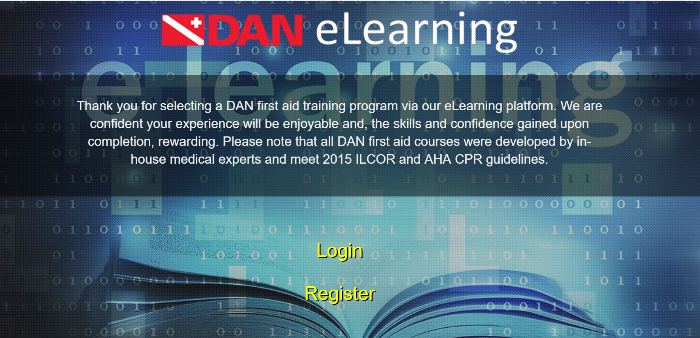
Portal eLearning
https://dan.diverelearning.com
Log-in inicial ajuda a verificar a identidade.

Slide 6
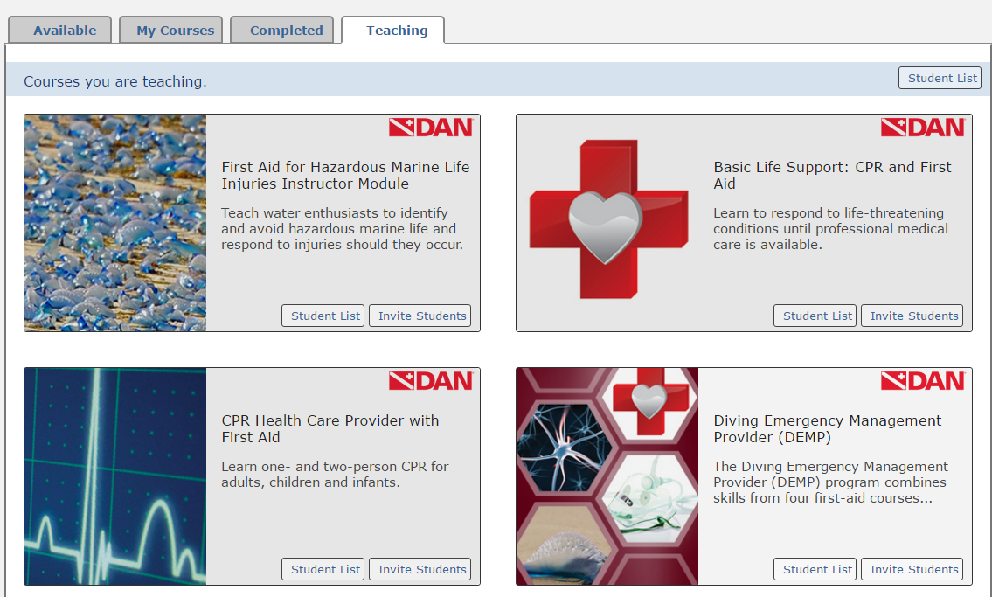
Gerencie seus Cursos
Selecione Curso e convide Alunos
Detalhes no “Guia do Instrutor”
Notes:
Getting Started Guide is available under the Help link.

Slide 7
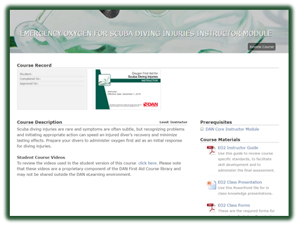
Ferramentas do Instrutor
Materiais de todos os cursos disponíveis para download, na página específica de cada curso.
Instrutor também tem acesso a todos os módulos e materiais do aluno

Slide 8

Oxygen Window
e-Newsletter para Instrutores e Treinadores de Instrutores DAN
Novidades e Informações
Atualizações dos Padrões de Treinamento

Slide 9
Marketing de cursos DAN

Slide 10

Conecte-se com seus Alunos / Mergulhadores Ativos
Promova o interesse no treinamento
Faça combinados dos cursos DAN com outros cursos de mergulho
Promova-os na baixa temporada
Benefícios
Agregue valor a cursos
Viagens
Equipamento
Notes:
Professional level training
BLS: CPR & FA – DM
DFA Pro – Instructional staff
Rescue diver
DEMP
Fish ID/Ecology programs and other ConEd
HMLI
Open Water courses
Emergency Oxygen and Neuro

Slide 11
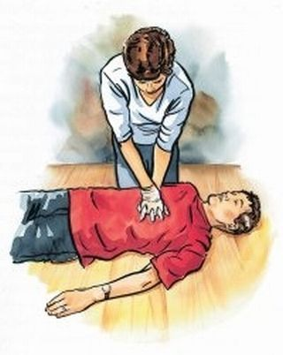
Oportunidades na sua Comunidade
  Em especial RCP
  BLS:CPR & FA
    Escoteiros
    Grupos Religiosos
    Associações
  CPR:HCP
    Babás
    Profissionais da Saúde
    Guarda Vidas
Notes:
“Bystander CPR remains unacceptably low in many communities.”
2015 American Heart Association Guidelines Update

Slide 12



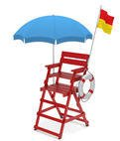
Oportunidades na sua Comunidade
  Pense fora do mergulho
  DEMP
    Marinas
    Atividades aquáticas
    Parques aquáticos
  Neuro
    Grupos de idosos
    Profissionais
      Assistentes médicos
    Guarda-vidas
Notes:
Examples to get discussion started
Encourage candidates to think creatively and offer their own suggestions.
Where have they seen unaddressed need?

Slide 13

Oportunidades na sua Comunidade
Possibilidades criativas
  HMLI
    Aquáristas
    Praias
    Viajantes
    Agências de viajem
    Excursões para snorkelers
    Funcionários der Resorts
  Abra a cabeça!
Notes:
HMLI is just one possibility
Encourage candidates to continue discussion from last slide

Slide 14

Como promover
Escolas de Mergulho
  DMs/Instrutores
  Alunos
Media
Newsletters (impressas e eletrônicas)
Medias sociais
Boca a boca
Websites
Blogs
Esteja aberto para opções / possibilidades futuras!
Notes:
Start in house because what staff will do or support is what students will do and support.

Slide 15
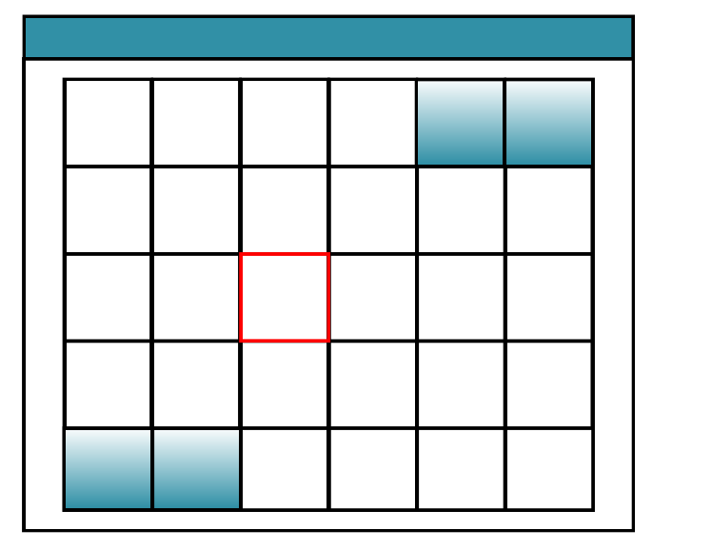
Agenda
Faça uma!
Anuncie
  Na escola
  Online
  ‘Flyers’ para publico alvo
Comprometa-se
  De visibilidade a ela
  Torne-a especial
Mantenha-a!
  Mesmo com um só aluno
  Promove confiança e lealdade
Notes:
The single student can be your greatest advocate and supporter to help build momentum for larger classes.

Slide 16

Quanto cobrar
Calcule seus custos
  Ambiente
    Sala de aula
    Utilidades
  Investimento de longo prazo (uso em diversos cursos)
    Materiais de instrutor e aplicações
    Manequins, etc. (DEA, torniquete, etc.)
    Equipamento de O2
  Por curso
    Recargas de O2
    Luvas, gaze, etc.
    Tempo
  Por aluno
    Suprimentos
    Carteirinhas
Notes:
Remember to add in your time before and after class. YOU are worth something otherwise students wouldn’t be there!
Regarding Overhead:
Classroom/Building
Utilities
Are these expenses absorbed by dive center?
Do you have to rent facilities? (If so, the expense goes into per class part of formula.)

Slide 17

Calcule o custo final
Invest. Longo Prazo/# de cursos/#alunos
+ Custo por curso/# alunos
+ Custo por aluno
Preço final

Slide 18
Workshop de Habilidades

Slide 19
Passos para o ensino de cursos DAN

Slide 20

Antes do Curso
Politica de preços
Verifique todo o equipamento necessário
  Compre o que estiver faltando
Envie os convites do curso no eLearning
Peça aos alunos para fazerem as revisões de conhecimento
  Tragam as revisões para discussão em aula

Slide 21

Conduzindo o Curso
Registro e Apresentações
Discuta a Revisão de Conhecimentos
  Tire as duvidas que surgirem
  Clarifique as informações
  Resolva qualquer mau entendimento
Conduza as sessões de habilidades
Prova Final
Notes:
Final assessment is to be conducted after all other courses elements are completed.
Learning continues throughout the course processes - including skill development

Slide 22
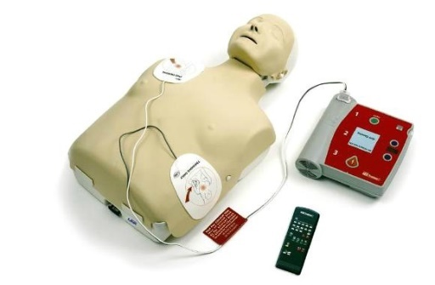
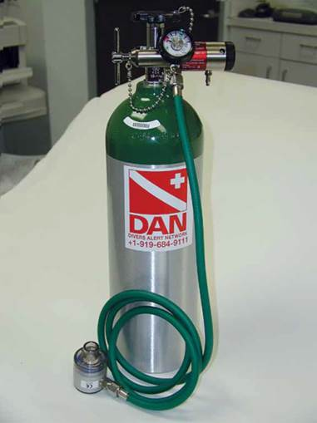
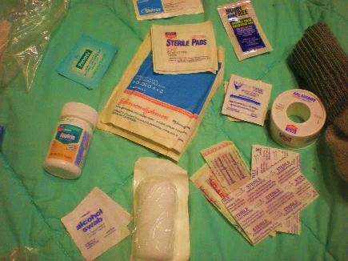
Após o Curso
“Aprove” aqueles que concluíram com sucesso o curso no painel “My Students”
  Pague as taxas
Limpe os manequins
Encha os cilindros de O2
Reponha os mantimentos
que utilizou
Lembre-se: Guarde por 7 anos os documentos

Slide 23
Apresentações de habilidades

Slide 24
Cinco Elementos
Introdução
Demonstração em tempo real
Demonstração passo-a-passo
Conduza e controle a prática dos alunos
Repreleção
Todos os elementos estão descritos no manual do instrutor!
Use-o para garantir que nada ficou faltando!

Slide 25
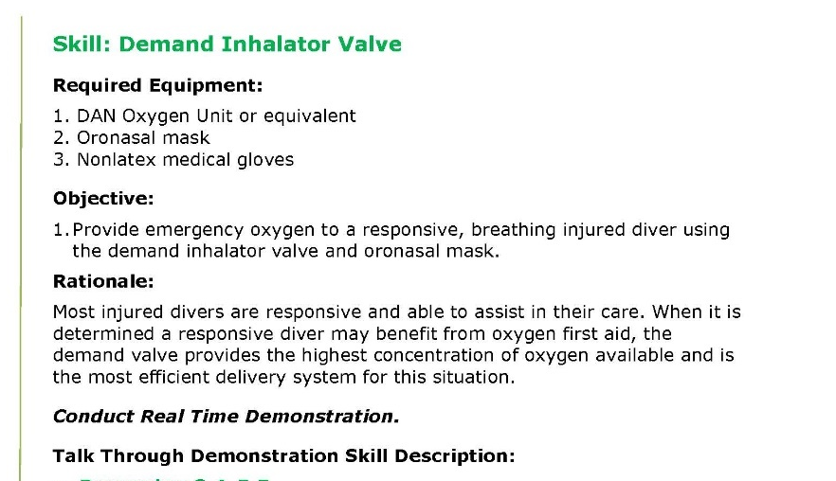
Introdução
Inclua:
  Nome da habilidade
  Objetivo
  Valor
  Está tudo descrito no manual do instrutor
Notes:
Required equipment is noted as a reminder for instructors so all equipment can be made available before beginning (This list does not need to be read out loud.)

Slide 26
Demonstração em tempo real
Simula um evento real
Sem explicações
Demonstração modelo da habilidade
Pesquisas em treinamento de primeiros socorros mostram que os alunos se beneficiam ao verem como uma habilidade funciona em tempo real antes de aprenderem os detalhes.

Slide 27
Demonstração passo-a-passo
Explique cada passo
  O manual fornece todos os passos
Destaque os pontos principais
  O manual destaca no texto.
Pode ser:
  Uma repetição da demonstração de maneira pausada
  Falar especificamente dos pontos principais fazendo referência à demonstração em tempo real
Sane dúvidas

Slide 28
Controle / condução
Divida os alunos em grupos de prática
  Designe papeis para cada aluno
    Provedor, técnico e vitima
  Encoraje o use das pranchetas
Reveze os alunos em cada papel
Forneça um cenário para a prática
  Exemplos no manual
Corrija de forma construtiva e dê reforço positivo

Slide 29
Repreleção
Conduza em grupo após a prática das habilidades
Fale sobre passos que todos fizeram bem e sobre problemas em geral
  Generalize os comentários, evite apontar para um participante especifico
Termine reforçando os pontos principais
  Destacados no manual do instrutor

Slide 30
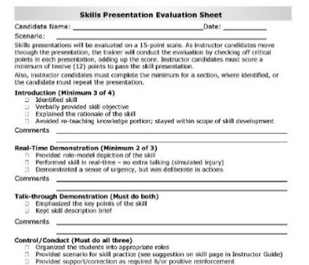
Avaliação das apresentações
Use a folha de avaliação ao apresentar
  Use como um checklist
Nota mínima para passar: 12
  Nota mínima para cada item
  Deve cobrir todos os pontos da demonstração Passo-a-Passo e Controle/Condução

Slide 31
Demonstração de uma Apresentação de Habilidades

Slide 32

Perguntas?
Vamos começar!

